Slide 1
兒童及少年 性剝削防制
「網路安全」
主講: 呂承育

Slide 2
網路世界， 真真假假。

Slide 3
我們容易分辨 網路中的陌生人 ，是好人或是 壞人嗎?

Slide 4
真實事件:
網友A要求Q生拍裸照分享給他，而Q生照做，結果 網友A拿著Q生的照片脅迫 Q生做事。

Slide 5
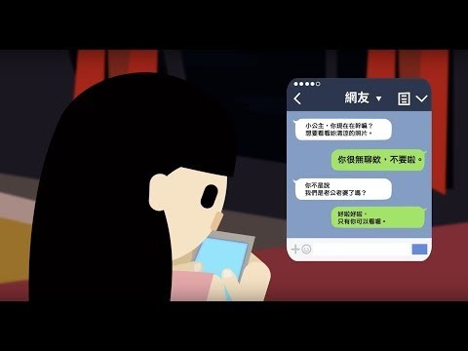
https://www.utps.cyc.edu.tw/modules/tad_web/video.php?WebID=29&VideoID=46

Slide 6
網路安全 自我保護與預防方式
不拍私照
不傳私照、不轉傳私照。
截圖蒐證、報警處理， 以及求助師長。

